Slide 1
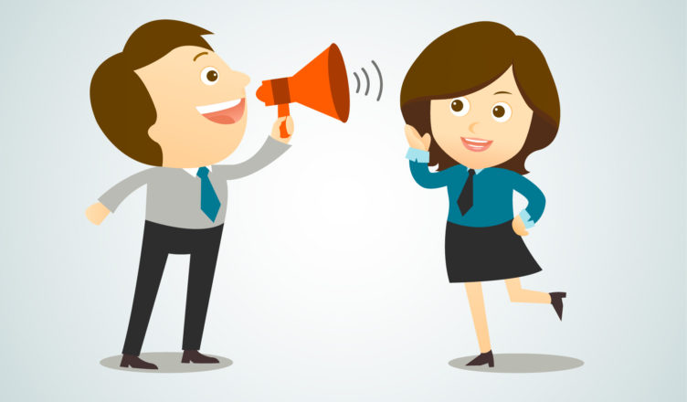












РОЗВИТОК МОВЛЕННЯ

Slide 2
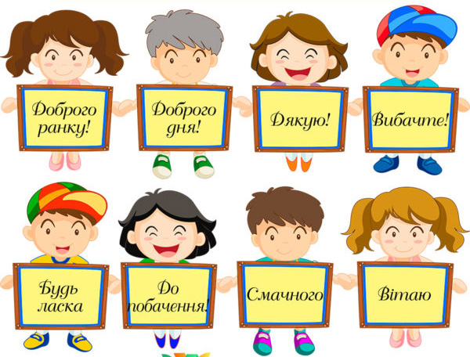
Тема уроку: «Ввічливі слова»

Slide 3



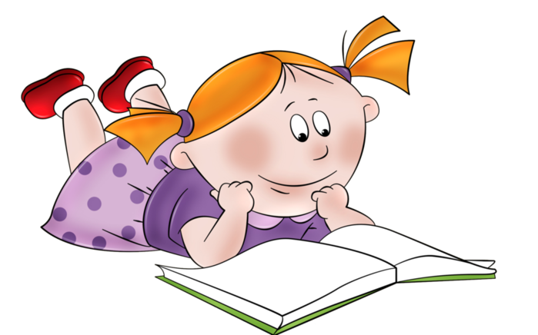
Любі дітки!
Ви вже закінчуєте
1 клас, ви вже такі дорослі! Ви повинні знати ввічливі слова.
Давайте
розберемось.
ДЯКУЮ
ВИБАЧ
ПРИВІТ

Slide 4
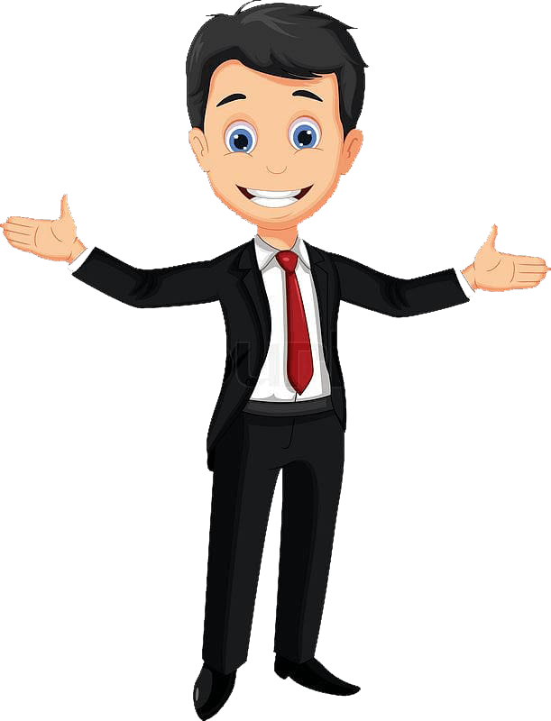
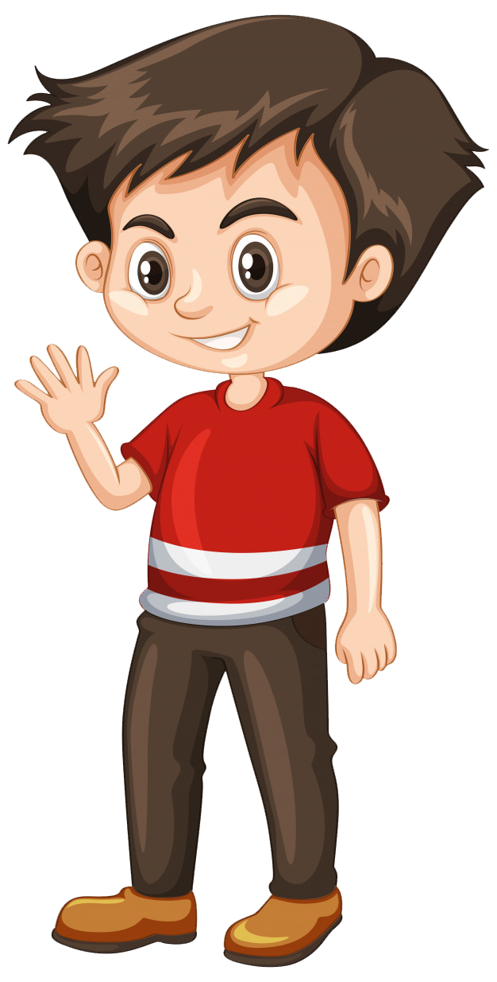
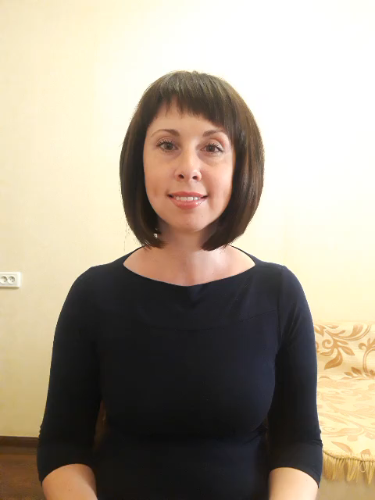
Коли зустрічаєш дорослого, треба казати: «Добрий день!»

Slide 5
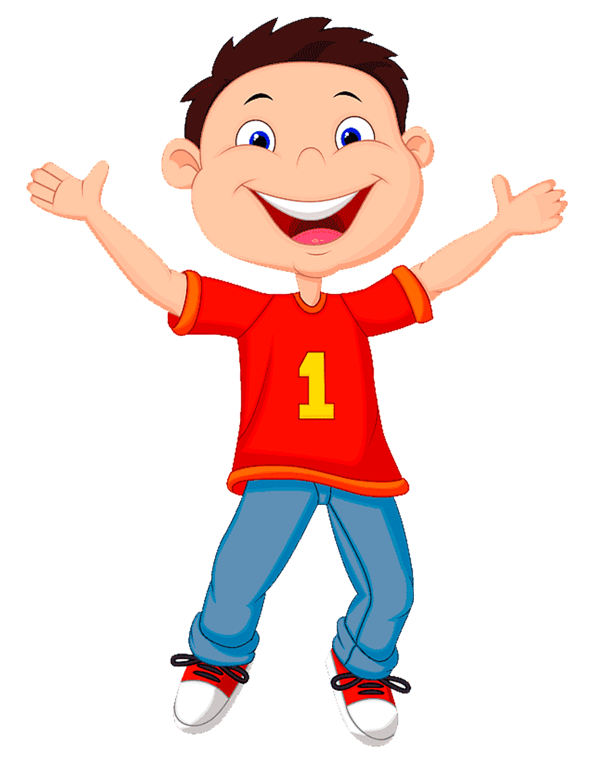
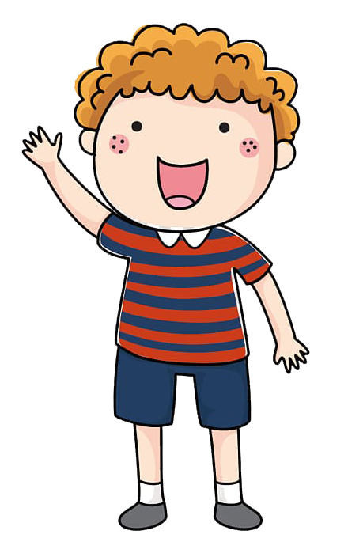
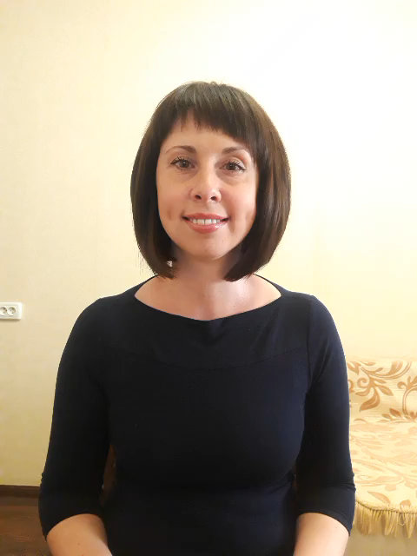
Коли зустрічаєшся з другом,
треба казати «Привіт!»

Slide 6
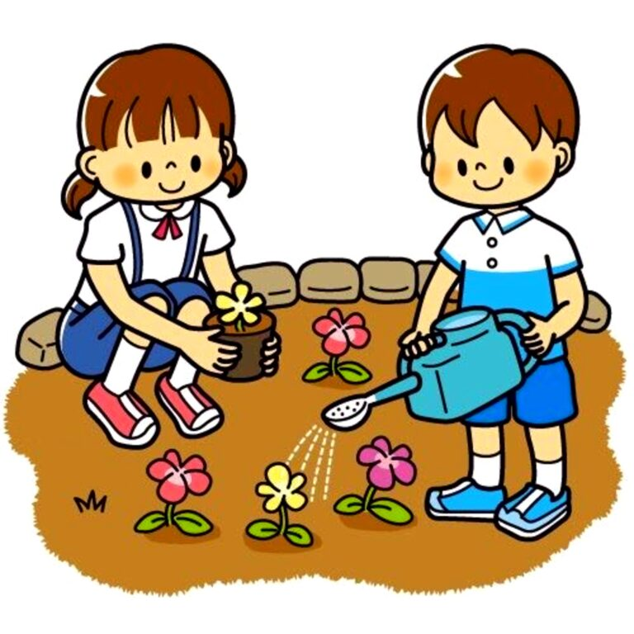
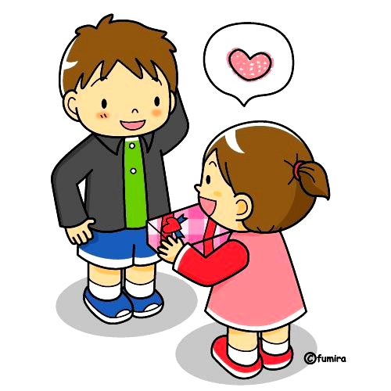
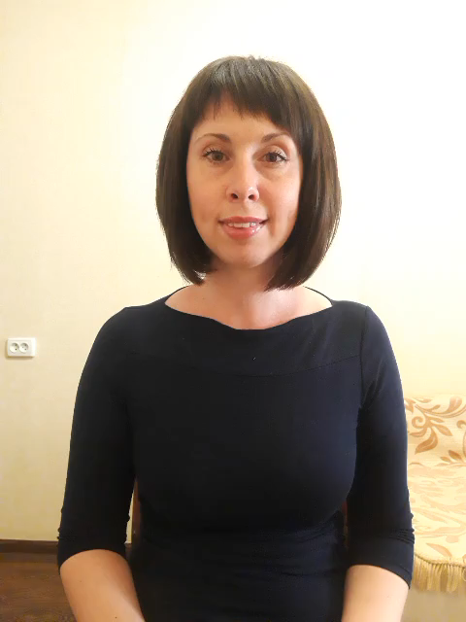
За допомогу і подарунки
говори «Дякую»

Slide 7
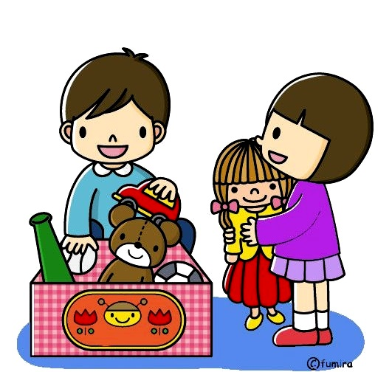
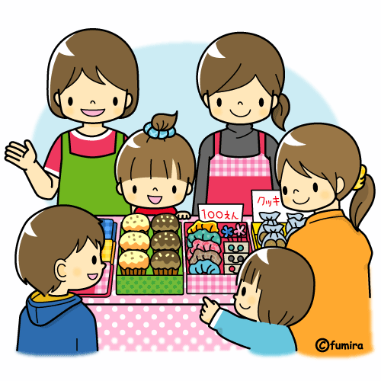
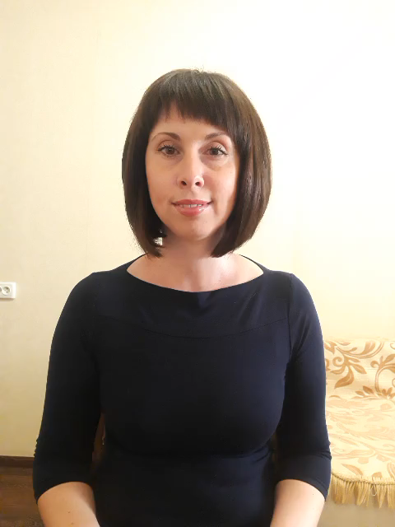
Якщо ти щось просиш, обов’язково скажи «Будь ласка»

Slide 8
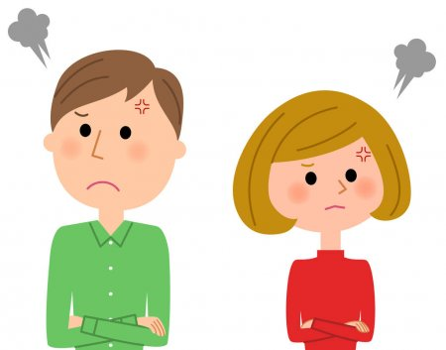
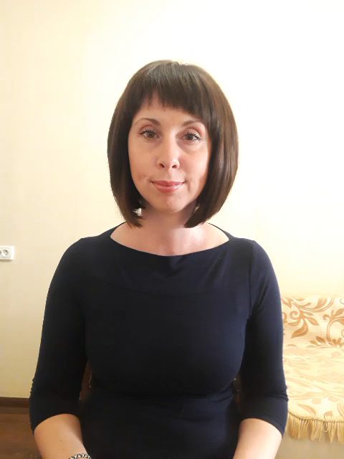
Якщо зробив щось не так обов’язково скажи «Вибач»

Slide 9
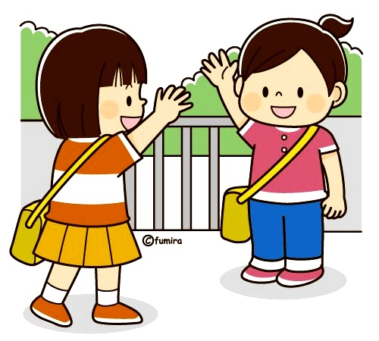
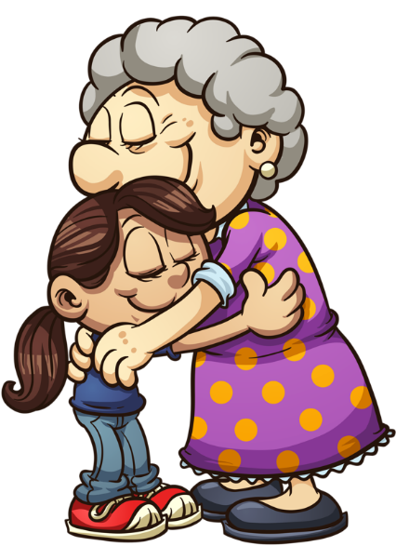
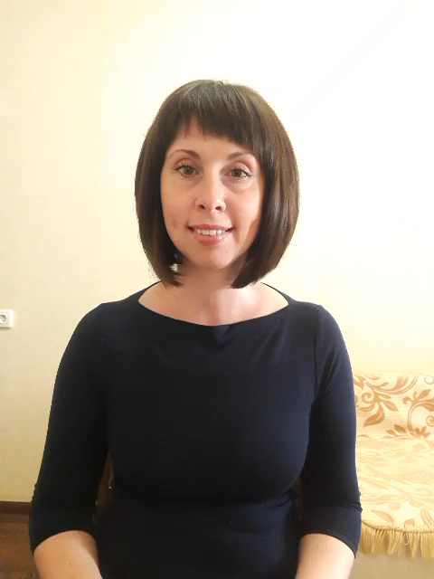
Коли прощаєшся говори
«До побачення»

Slide 10

До побачення
і до зустрічі!

